Slide 1
Знайомтесь – «Лепбук»
Підготувала: Гоцуляк Інна Василівна

Slide 2
Лепбук, що це?
Лепбук (lapbook) -в дослівному перекладі з англійської означає «наколінна книга» (lap -колінний, book- книга). Це така невелика саморобна папка, яку дитина може зручно розкласти у себе на колінах і переглянути весь її вміст.
Лепбук - це книжка-розкладачка з кишеньками, дверцятами, віконцями, вкладками і рухливими деталями, в яку поміщені матеріали на одну тему.

Slide 3
Історія виникнення
Вперше використала у своїй домашній школі мати та письменниця з Вірджинії Теммі Дабі. Вона узагальнила досвід використання різноманітних міні книг, автором створення яких була Діна Зайк ще у вісімдесятих роках минулого сторіччя.
Саме Діна Зайк запропонувала використовувати так звані foldables – cкладені аркуші паперу, для легкого та ненав’язливого запам’ятовування інформації дітьми. Автор детально описала у своїй книзі різні способи їх створення.
Використання таких складених різними способами аркушів паперу, або, як ми їх зараз називаємо, «міні книги», давало можливість дітям, працюючи над їх виготовленням, швидко та надовго запам’ятовувати потрібну інформацію. Ця техніка широко застосовувалась у домашніх школах всього світу.
Таммі Даббі зі свого боку запропонувала вкласти ці міні-книжки в одну оригінально оформлену папку. Автор назвала цю саморобну книгу так, тому що вся робота відображається у «книзі», яка може розташуватись на колінах у дитини.
Звичайно, американці не винайшли велосипед, адже подібні книжки або книжки-іграшки були завжди, але завдяки американським домашнім школам, лепбук виділився в окремий жанр.
Лепбук при такому навчанні є фінальним етапом вивчення певної теми. Тобто дитина, вивчивши тему, оформлює отримані знання у вигляді лепбука, куди вміщує все, про що він дізнався.

Slide 4
Мета використання
Побудова навчальної діяльності на основі взаємодії дорослих з дітьми, орієнтованої на інтереси і можливості кожної дитини.
Розвиток допитливості, пізнавальної мотивації та навчальної активності.
Розвиток уяви, творчої ініціативи, у тому числі мовленнєвої.
Можливість вибору дітьми матеріалів, видів роботи, учасників спільної діяльності.
Створення умов для участі батьків у спільній навчальній діяльності.

Slide 5
Завдання
Навчальні:
1. Закріплення набутих знань з певної тематики.
2. Розвиток партнерських взаємин з дорослим і дітьми.
3. Розвиток умінь в узагальнювати, систематизувати інформацію.
4. Поповнення і систематизація знань дітей, шляхом залучення їх в ігрові, пізнавально-розвиваючі заняття.
5. Вчити класифікувати, узагальнювати та робити висновок.
6. Формування основ безпечної поведінки в побуті, соціумі, природі.
7. Надання кваліфікованої консультативної та практичної допомоги батькам.
Розвиваючі:
1. Розвивати дитячу самостійність та і ініціативність.
2. Розвивати пізнавальні та інтелектуальні здібності дітей.
3. Розвивати пам'ять, увагу, мислення, уяву.
Виховні:
1. Виховувати організованість у спільній діяльності.
2. Виховувати дружелюбність.

Slide 6
Переваги використання
Допомагає за власним бажанням організувати отриману інформацію з вивченої теми.
Сприяє кращому розумінню та запам’ятовуванню матеріалу.
Зручний спосіб повторення та узагальнення вивченого.
Дошкільник вчиться самостійно аналізувати та робити висновки.
Лепбук можна створити на будь-яку тему.
Створення лепбука є одним з видів спільної діяльності дорослого і дітей
Дитина вчиться самостійно обирати та впорядковувати інформацію, яку вона додасть у лепбук.
Дитина більш зацікавлена у навчанні, коли воно «оживає», до нього можна торкнутись.
Виготовляти лепбук можна індивідуально або групою, обираючи посильні завдання для кожної дитини.
Лепбук добре підходить для занять в групах, де одночасно навчаються діти різних вікових груп.
Можна вибрати завдання кожному і зробити таку колективну книжку.
Лепбук може бути змістовним елементом розвивального середовища групи.
До виготовлення лепбуків можна залучати батьків, що сприятиме глибшій співпраці дитячого садка та родини.
Врешті-решт – це просто цікаво!

Slide 7
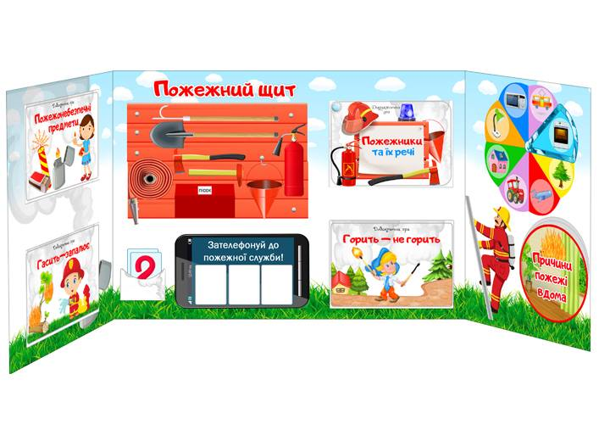
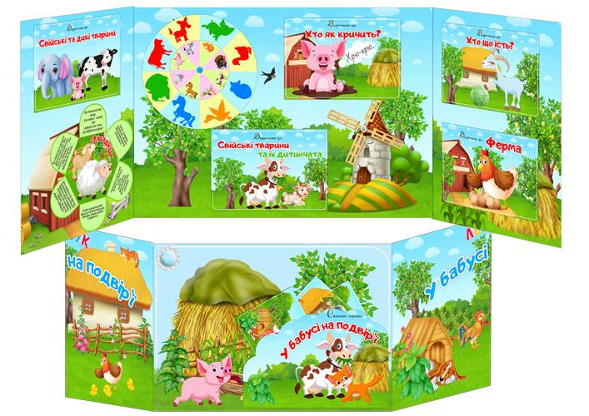
Види лепбуків
Навчальні.
Ігрові.
Привітальні.
До свята (Новий рік, день матері, Великдень, день козацтва).
Автобіографічні ( день народження, похід в кіно, відпочинок).

Slide 8
Технологія виготовлення
Основа лепбука складається з будь-якої картонної папки формату А4 або А3, які робляться з двостулковими, що відкриваються в протилежні сторони «дверцятами».
Лепбук можна зробити з цупкого паперу, в який вклеюються кишеньки, книжки-розкладачки, віконця і інші деталі з наочною інформацією по темі лепбука.
Обкладинка оформляється по темі, щоб і без напису було видно, що в ній зібрано, обклеюється кольоровим папером і прикрашається на свій розсуд.

Slide 9
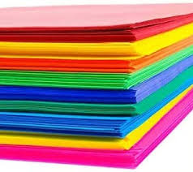
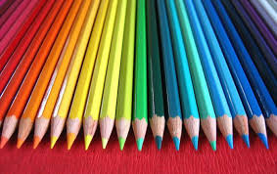
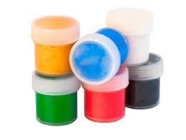
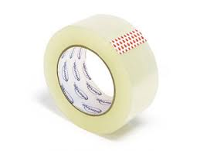
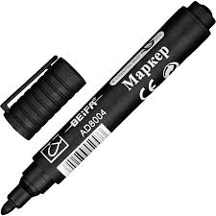
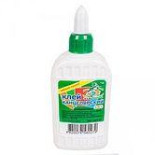
МАТЕРІАЛИ:
Для створення лепбуку використовуються прості матеріали, які є у кожному домі або у кожній групі дитячого садка.
1. Цупкий папір, картон для основи.
2. Кольоровий папір.
3. Ножиці.
4. Клей.
5. Кольорові олівці, фарби, фломастери, маркери, ручки.
6. Скотч звичайний та двосторонній.
7. Картинки

Slide 10
Послідовність роботи
КРОК 1. Постановка проблеми. Формулювання теми.
На початковому етапі можна поставити проблему, яка дозволить вам вийти на потрібну вам тему.
Тема повинна бути цікавою дитині і доступною (відповідати віку).
Тему для папки можна вибрати будь-яку, як і її складність. Це може тема, над вивченням якої ви працюєте впродовж тижня, місяця, або тема дослідження, проекту. Можливо, вона буде знайомою дітям, або зовсім новою, глибоко дослідженою дітьми або такою ,що потребує глибшого вивчення.

Slide 11
КРОК 2. Складання плану.
Розбийте тему на підтеми, на дрібніші частини інформації. Адже лепбук – це не просто книжка з картинками. Це навчальний посібник. Тому потрібно продумати,план того, про що ви хочете в цій папці розповісти, щоб повністю розкрити тему. Ці частини інформації можна буде використовувати, як тему дня під час тематичного тижня, або як підтему під час роботи над проектом.
Ця частина роботи є дуже важливою, так як вона цілком виконується педагогом і саме від вибору окремих підтем залежить яку кількість інформації засвоїть дитина, наскільки різнобічною та цікавою та потрібною для дитини буде вона.
Завдання вихователя розділити тему так, щоб вона була доступною та цікавою дітям, відповідала їх віковим особливостям, містила певний обсяг інформації, не була обтяжливою для засвоєння.
На скільки ж саме частин ділити інформацію? Це залежить від самої теми, від віку, індивідуальних особливостей дітей групи. Цілком можливо, що розпочавши роботу над лепбуком, у дітей можуть виникнути питання, які буде доцільно вивчити досконаліше, що в свою чергу приведе до створення нових підтем.

Slide 12
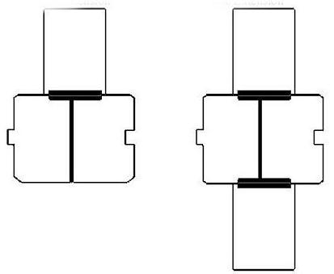
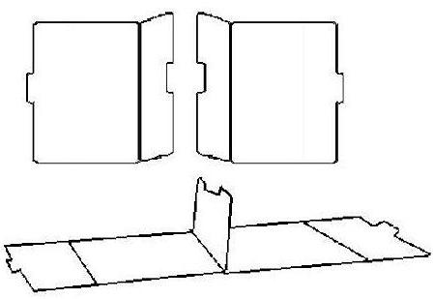
КРОК 3. Створення макета.
Продумайте основу для лепбука. Вона може бути у вигляді стандартної книжечки з двома розворотами, картонної папки формату А3 або А4 з кількома розворотами, книжки-гармошки, фігурної папки.
Форма основи лепбука залежить від обраної теми та творчості педагога. На основі розташовуються різноманітні міні-книжки, кармани тощо.

Slide 13
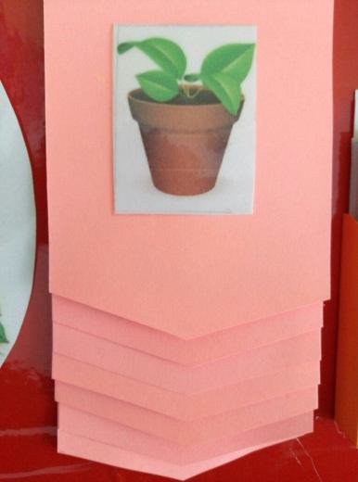
КРОК 4. Продумайте наповнення лепбука.
Доберіть до кожної підтеми той тип міні-книги, який найкраще підходить для викладу інформації.
Види міні-книг:
Багатошарова міні-книга.
Виготовляється з паперу різної довжини, складеного та з’єднаного між собою. Можна використовувати папір різних кольорів. Шари можуть складатися вгору або вниз, зліва направо, або навпаки. Багатошарову книгу краще використовувати для пов’язаного між собою списку для викладу інформації.

Slide 14
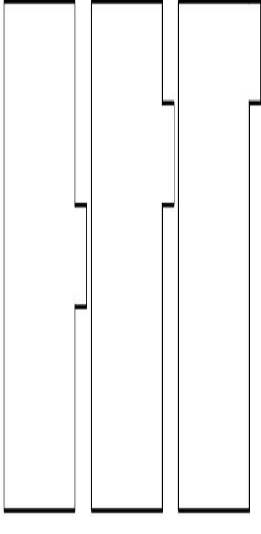
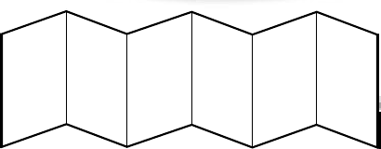
Книга-вкладка.
Використовується для списку подібних речей або прогресії від меншого до більшого. Вона може мати від трьох і більше вкладок. До них можна переходити зверху, по бокам або знизу для більшої універсальності.
Книга- гармошка.
Виготовляється з цілого або склеєних між собою аркушів.
Її доцільно використовувати для зображення послідовності, ряду подій тощо.

Slide 15
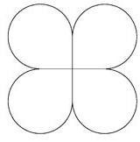
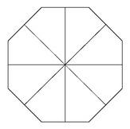
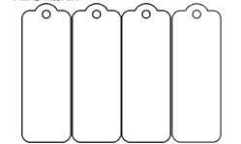
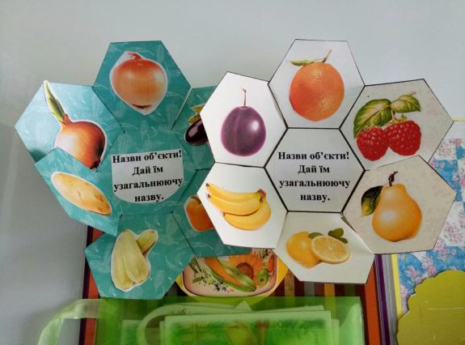
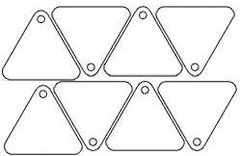
Книга - віяло.
Для її виготовлення використовують аркуші паперу певної форми, що з’єднуються між собою.
Книга-мушля

Slide 16
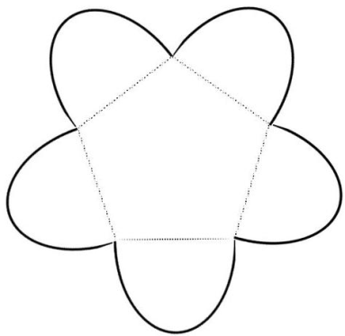
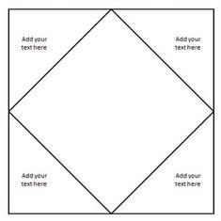
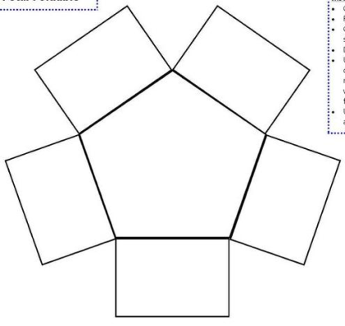
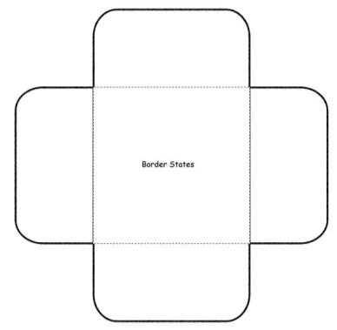
Книга-конверт.
Цікава та проста книга. Складається з чотирикутного аркуша паперу, складеного кутами в центрі, таким чином ви отримуєте чотири секції, тому інформація з чотирьох частин найкраще підходить для цієї міні-книги.
Книжка з пелюсток.
Ця книжка використовується для демонстрації частин цілого, утворення числа, складу тощо.

Slide 17
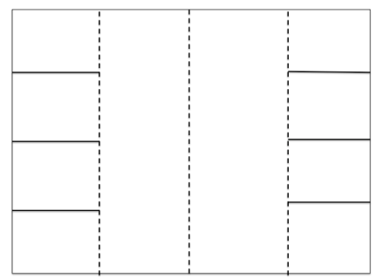
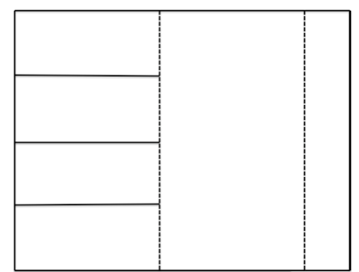
Книга з зачиненими дверцятами.
Це міні-книжка ідеально підходить для словника, розв’язування прикладів, читання складів. Кількість «дверцят» та їх розмір можливо змінювати відповідно до вашої теми. Вони можуть відкриватись з однієї або обох сторін, зверху або знизу, або навіть в усі сторони .
Книга – сірникова коробка.
Використовується для словника та пов’язаних з
ним понять.

Slide 18
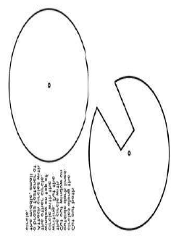
Книга-круг.
Легка у виготовленні книга. Вона має вигляд круга, складеного на 4 частини. Використовується для невеликої кількості інформації.
Книга-колесо.
Використовуються для позначення невеликих процесів. Особливо цікава дітям через рухомість колеса.

Slide 19
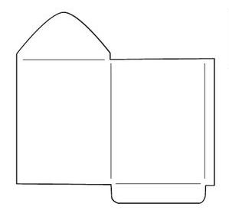
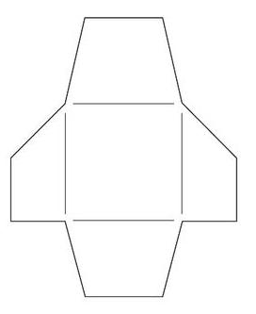
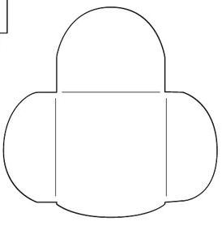
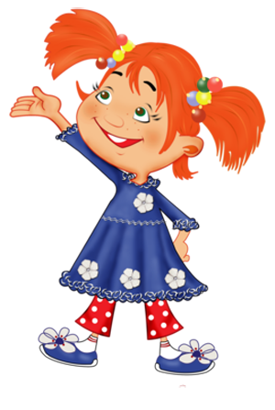
Конверти для інформації.

Slide 20
КРОК 5. Збір інформації та матеріалу.
Це можуть бути прислів'я, загадки, ігри по темі, вірші, оповідання, ігрові вправи і інша інформація. Ось на цьому етапі включаються батьки, як учасники освітнього процесу.Підготуйте необхідний матеріал та приступайте до роботи.
Крім міні-книг є багато речей, які ви можете вкласти у лепбук. Ви можете вкласти їх в кишеньки. Це можуть бути:
паперові ляльки різного розміру, у різному вбранні;
пазли куплені або власноруч розрізані кольорові картинки;
настільні ігри;
дидактичні ігри;
логічні ігри, лабіринти, кросворди;
ігри науважність;
розмальовки, штриховки;
реальні предмети ( листівки, шматочки тканини, листя тощо).

Slide 21
Переваги використання лепбука для педагогів:
сприяє організації матеріалу по темі, що вивчається в рамках тематичного планування;
сприяє оформленню результатів спільної проектної діяльності і може бути формою представлення підсумків проекту або тематичного тижня;
сприяє організації індивідуальної та самостійної роботи з дітьми.
це прекрасний і чудовий спосіб подати всю наявну інформацію в компактній формі.

Slide 22
В результаті роботи з лепбуком у дітей розвиваються універсальні вміння, такі як:
вміння планувати майбутню діяльність;
домовлятися з однолітками;
розподіляти обов'язки;
шукати потрібну інформацію, узагальнювати її, систематизувати;
самостійно давати пояснення на виникаючі питання;
приймати власні рішення, спираючись на свої знання і вміння;
використовуючи усне мовлення, висловлювати свої думки і бажання.

Slide 23
Поради керівнику гуртка щодо ефективного використання лепбука
Хоча немає правильного чи неправильного способу виготовлення лепбуку, є декілька порад для того, щоб отримати кращий навчальний ефект від його використання.
Не намагайтесь зробити все за дитину. Дитина повинна створювати лепбук, щоб засвоїти інформацію, а не просто бути зайнятою роботою.
Сплануйте та складіть список тієї інформації, яку, на вашу думку, має дізнатись та відтворити у лепбуці дитина. Кожен пункт може бути використаний у міні книгах в межах лепбука.
Дайте дитині можливість самостійно малювати, робити позначки, друкувати, укладати матеріал. Дослідження вчених довели, що існує зв'язок між мозком і рукою, інформація краще запам’ятовується, якщо вона записана власноруч.
Дайте дитині свободу у виготовленні лепбука. Пам’ятайте, що це робота дитини. Нехай вона організовує та прикрашає його так, як вони того хочуть. Чим більше ви будете прагнути досконалості, тим менше дитина буде отримувати задоволення від роботи. Дитина повинна полюбити навчання як процес.

Slide 24
Дякую за увагу!

